Slide 1
Processos de Design de IHC
Capítulo 4

Slide 2
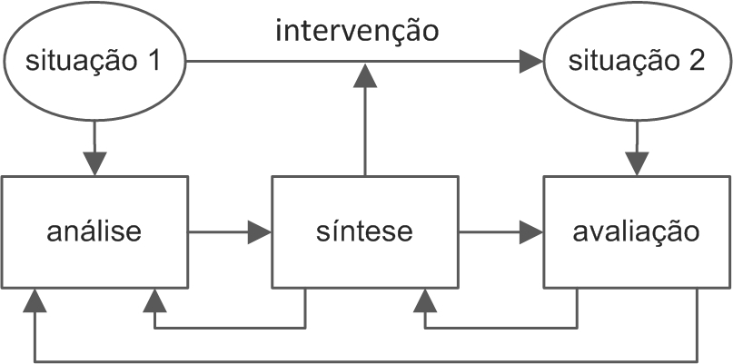
O que é design?
é um processo com três atividades básicas:
análise da situação atual: estudar e interpretar a situação atual;
síntese de uma intervenção: planejar e executar uma intervenção na situação atual;
avaliação da nova situação: veriﬁcar o efeito da intervenção, comparando a situação analisada anteriormente com a nova situação, atingida após a intervenção.

Slide 3
Perspectivas de design
são formas de interpretar a atividade de design
racionalismo técnico
reflexão em ação
problemas e soluções conhecidos
problemas e soluções únicos
métodos de solução bem definidos a priori
métodos e ferramentas para auxiliar o aprendizado do designer sobre o problema e solução únicos
designer enquadra uma situação num tipo geral de problema cuja forma de solução seja conhecida
designer busca aprender sobre o problema em questão e a solução sendo concebida

Slide 4
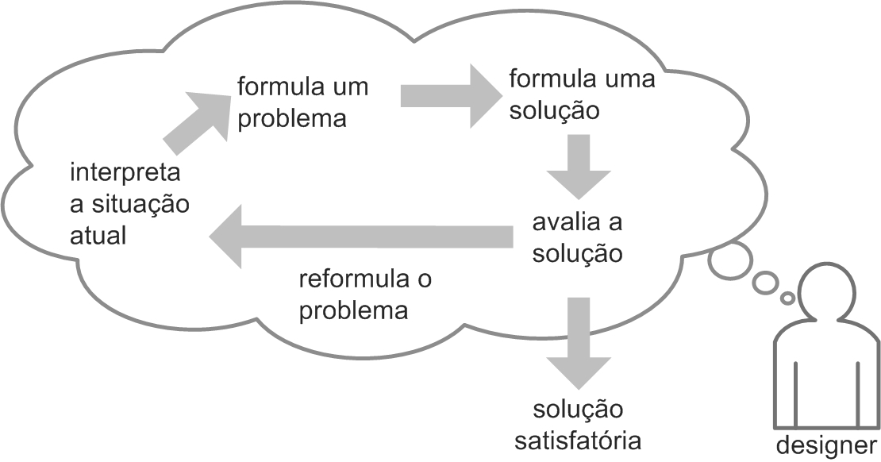
Reflexão em ação
esse processo geralmente é estimulado pela conversa com materiais

Slide 5
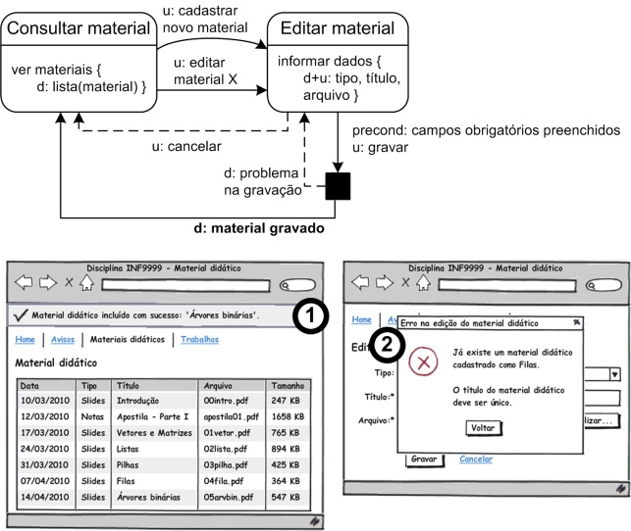
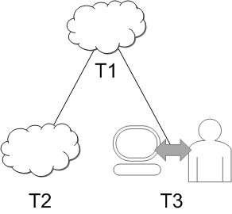
Conversa com Materiais
reflexão em ação é ...
interagir com o modelo, obter resultados surpreendentes, tentar interpretá-los, e então inventar novas estratégias de ação com base nas novas interpretações

Slide 6
Processos de design de IHC
Ciclo de vida simples
Ciclo de vida em estrela
Engenharia de Usabilidade de Nielsen
Engenharia de Usabilidade de Mayhew
Design Contextual
Design Baseado em Cenários
Design Dirigido por Objetivos
Design Centrado na Comunicação
Notes:
Cada um desses processos define atividades, a ordem de execução e os artefatos consumidos e produzidos.

Slide 7
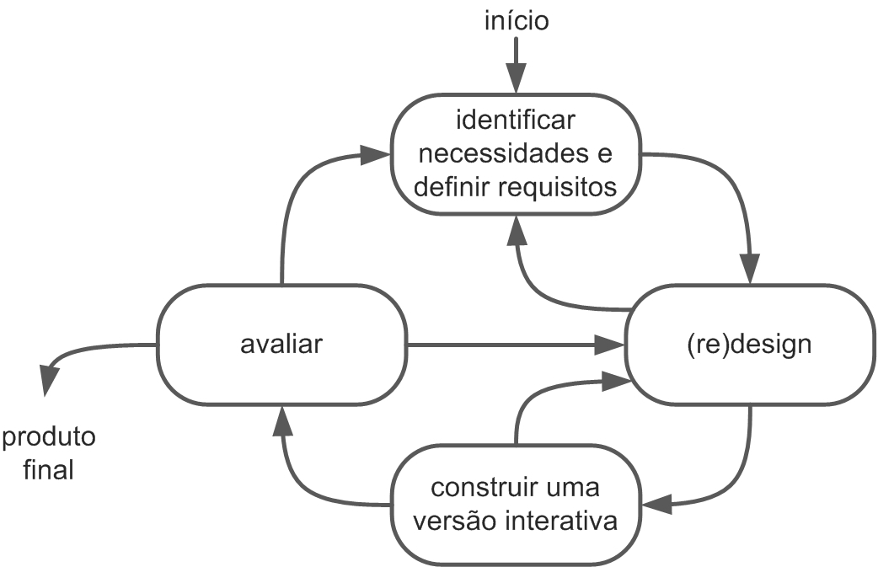
Ciclo de Vida Simples (Preece et al., 2002)

Slide 8
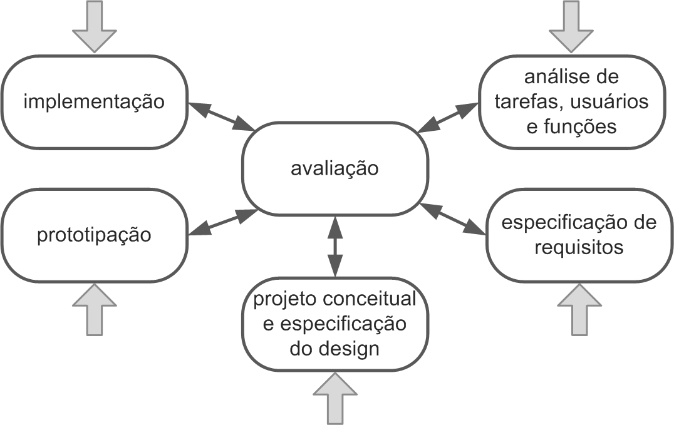
Ciclo de Vida em Estrela (Hix & Hartson, 1993)

Slide 9
Engenharia de Usabilidade de Nielsen
Atividades propostas:
Conheça seu usuário
Realize uma análise competitiva
Deﬁna as metas de usabilidade
Faça designs paralelos
Adote o design participativo
Faça o design coordenado da interface como um todo
Aplique diretrizes e análise heurística
Faça protótipos
Realize testes empíricos
Pratique design iterativo

Slide 10
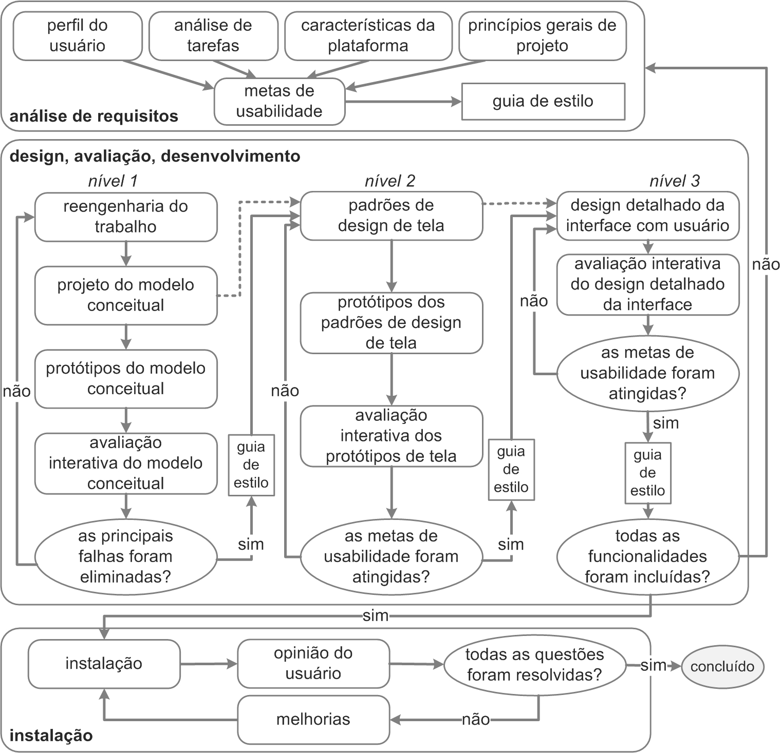
Engenharia de Usabilidade de Mayhew

Slide 11
Design Contextual
investigação minuciosa do contexto de uso
atividades básicas:
investigação contextual quem são os usuários, suas necessidades, objetivos e a forma de trabalho
modelagem do trabalho fluxo de trabalho, artefatos utilizados, ambiente físico e cultural de trabalho
consolidação da modelagem do trabalho
reprojeto do trabalho
projeto do ambiente do usuário
prototipação
testes com usuários

Slide 12
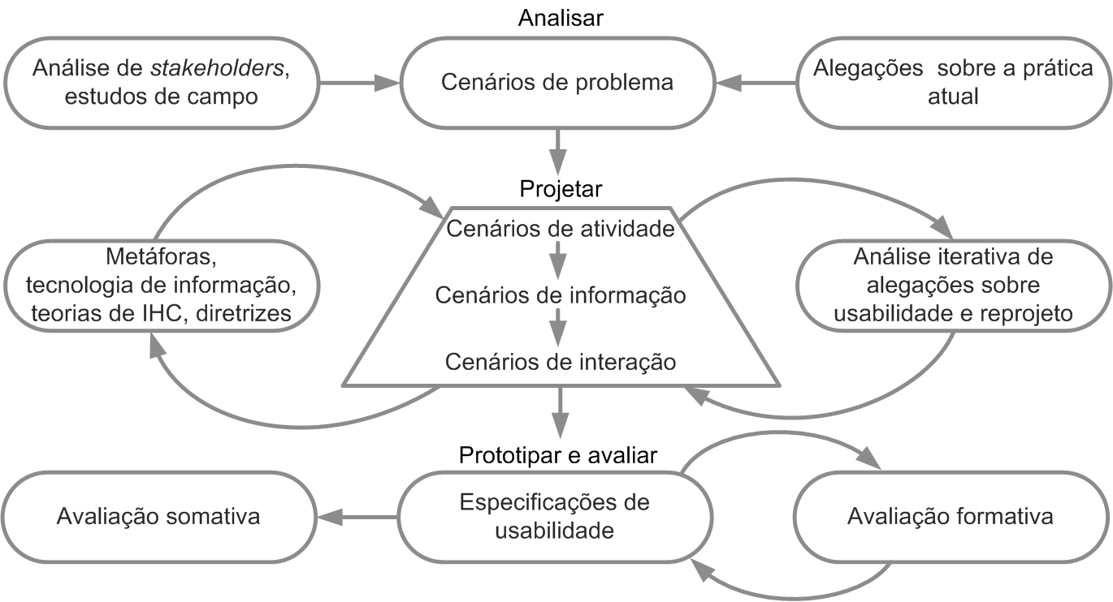
Design Baseado em Cenários

Slide 13
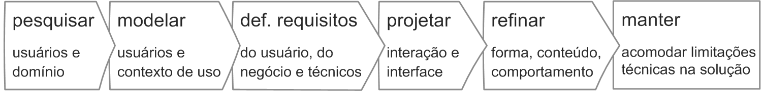
Design Dirigido por Objetivos

Slide 14
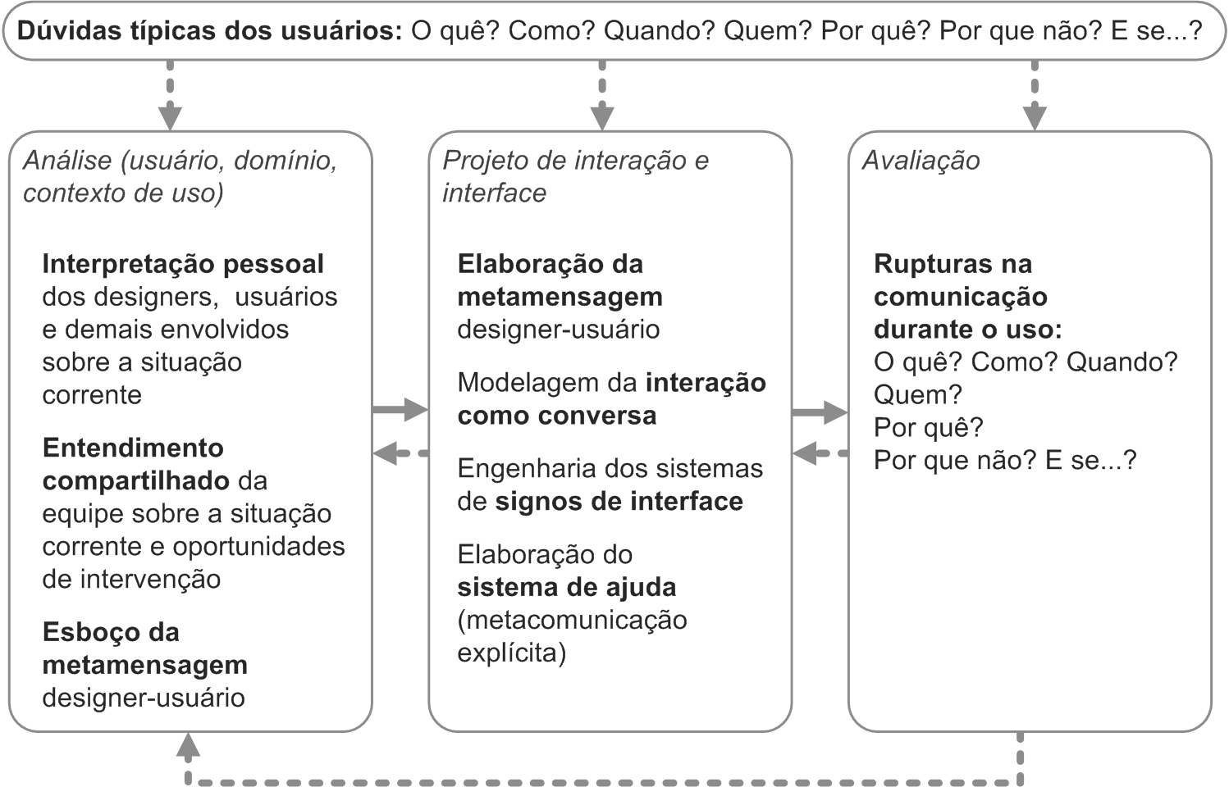
Design Centrado na Comunicação

Slide 15
Integração de IHC com Engenharia de Software
As principais abordagens de integração são:
deﬁnição de características de um processo de desenvolvimento que se preocupa com a qualidade de uso;
deﬁnição de processos de IHC paralelos que devem ser incorporados aos processos propostos pela ES;
indicação de pontos em processos propostos pela ES em que atividades e métodos de IHC podem ser inseridos.

Slide 16
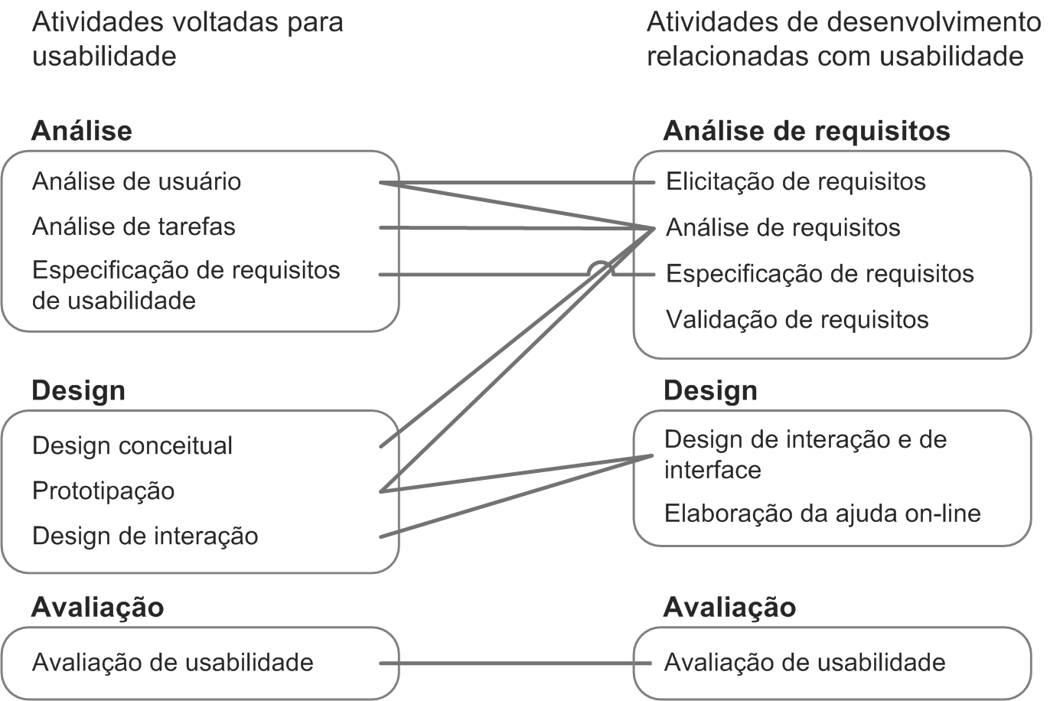
Integração de IHC com Engenharia de Software

Slide 17
IHC e Métodos Ágeis
sugestões de Blomkvist (2005) para integrar IHC em métodos ágeis:
o designer de IHC deve ser responsável pelas decisões relacionadas com a qualidade de uso
equilibrar o tempo necessário para entregar um sistema que funcione com a qualidade de uso oferecida
buscar informações sobre o contexto de uso, e não apenas consultar os usuários e clientes no ambiente de desenvolvimento
realizar uma análise da situação atual mais abrangente e rica em contexto de uso do que as histórias de uso (user stories) e os casos de uso (use cases) amplamente utilizados em métodos ágeis
o designer de IHC deve auxiliar os usuários na priorização das funcionalidades que serão desenvolvidas
realizar avaliações de IHC durante diferentes estágios do ciclo de desenvolvimento

Slide 18
Atividades extraclasse
Leitura do Capítulo 4
Realização das atividades do Capítulo 4

